Slide 1
Анализ UML диаграмм деятельности с помощью раскрашенных сетей Петри
Выполнил Романов А.С.
Руководитель РудаковИ.В.

Slide 2
Цели и решаемые задачи
Цель:
Разработка метода анализа функционирования диаграммы деятельности, позволяющая выявить блокировки и недостижимые состояния.
Решаемые задачи:
Исследование алгоритмов анализа диаграмм деятельности с целью применения их в работе.
Анализ и выбор методов представления диаграмм.
Разработка метода преобразования диаграммы в раскрашенную сеть Петри.
Исследование и выбор метода анализа сетей Петри.
Экспериментально исследовать полученный алгоритм.

Slide 3
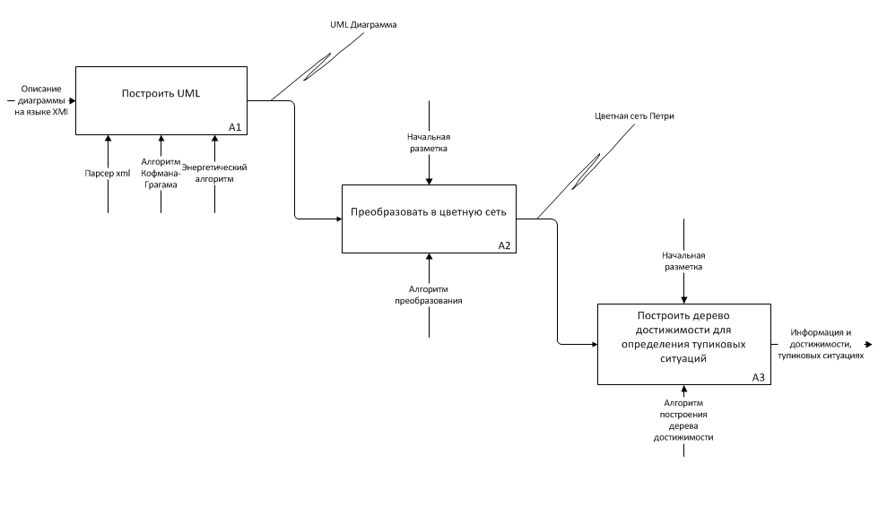
IDEF0 системы

Slide 4
Представление UML диаграмм
Основным стандартом для представления UML диаграмм является XMI (XML metadata interchange) – стандарт OMG для обмена метаданными с помощью языка XML.
Сруктура XMI:
<activity_diagram>
<states>
<state id, name, type>
<incoming transitions>
<outgoing transition>
<action>
</state>
</states>
<transitions>
<transition id>
<source state>
<target state>
<guard>
</transition>
</transitions>
<activity_diagram>

Slide 5
Раскрашенные сети Петри
Раскрашенная сеть Петри представляет собой направленный граф с двумя типами вершин – позициями и переходами, при этом дуги не могут соединять вершины одного типа, т.е. граф является двудольным.
Множество позиций описывают состояния системы. Каждая позиция имеет определенное значение из множества цветов.
Переходы описывают условия изменения состояний. Переход может сработать, если во всех входных позициях для данного перехода присутствует хотя бы одна фишка и выполнено логическое выражение, ограничивающее переход.

Slide 6
Преобразование диаграммы деятельности в раскрашенную сеть
Построение списка используемых переменных по описание диаграммы.
Задание начальной разметки и формирование множества типов для соответствующих переменных.
Преобразование диаграммы в простую сеть Петри.
Формирование раскраски сети с учетом начальной разметки и границ видимости переменных.

Slide 7
Анализ сетей Петри
Основные задачи, решаемые в процессе анализа:
Ограниченность – число фишек в позициях не превышает некоторого значения N. (частный случай безопасность – число фишек не больше 1)
Сохранение - общее число фишек в системе постоянно.
Активность – отсутствие блокировок в сети.
Достижимости – задача определения достижимости некоторой позиции t при начальной разметке M₀.

Slide 8
Дерево достижимости
Построение дерева переходов из начальной маркировки.
Недостатки метода:
Для различных сетей может порождать одинаковые деревья.
Поскольку для зацикливающихся переходов вводится символ ω (бесконечная маркировка), могут теряться данные о структуре переходов.
Дерево достижимости не решает задачу в общем виде.

Slide 9
Матричные уравнения
Сеть Петри (P, T, I, O) представляется в виде двух матриц D⁺ и D⁻, представляющих входную и выходную функции. Каждая матрица имеет m строк и n столбцов.
Пусть e[j] – вектор, содержащий нули везде, кроме j-ой компоненты. Переход t_{j} представляется m-вектором e[j].
Переход t_{j} в маркировке разрешен, если μ > e[j] * D⁻.
Если уравнение μ’ = μ + x * D имеет решение в неотрицательных целых, то μ’ достижима из μ.
Недостатки метода:
Петли взаимно уничтожаются в матрице D = D⁺ - D⁻.
Отсутствие информации о последовательности в векторе запуска.
Решение уравнения достижимости является необходимым, но не достаточным условием достижимости.

